Slide 1
AI Education 課程主題
Unit 6 光感測器
Copyright © 2023 Richlink Technology Co., Ltd.
All right reserved
著作權保障，請勿翻印。汯鉅科技股份有限公司
January 2021

Slide 2
不同情境的燈光功能設計

Slide 3
甚麼時候?
誰?
甚麼時候?
誰?
顏色
亮度
時間
開燈
關燈

Slide 4

顏色
亮度
時間
開燈
關燈
讀書時

Slide 5

顏色
亮度
時間
開燈
關燈
睡覺時

Slide 6
讓我們按照步驟一起來學程式吧!
①
②
③
如何調整
顏色
亮度
時間
如何開燈
如何關燈

Slide 7
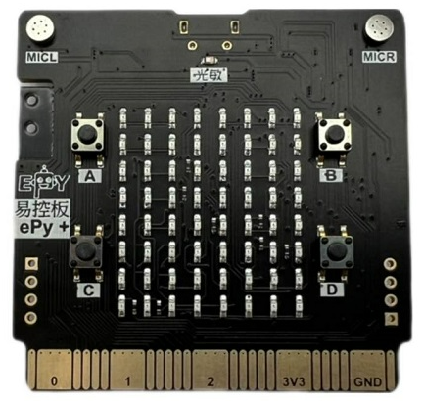
光敏感測器
光敏感測器是對外界光信號或光輻射有回應或轉換功能的敏感裝置。 它的種類繁多，主要有：光電管、光電倍增管、光敏電阻、光敏三極管、太陽能電池、紅外線感測器、紫外線感測器、光纖式光電感測器、色彩感測器、CCD和CMOS圖像感測器等。
光敏感測器中最簡單的電子器件是光敏電阻，它能感應光線的明暗變化，輸出微弱的電信號，通過簡單電子線路放大處理
EPY-Plus上有一個光敏感測器可以用來偵測光線的明暗
6
光線感測

Slide 8

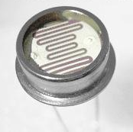
光感測信號轉換
EPY-Plus的光感測器接收到光線的明亮, 發出電壓的類比信號, EPY-Plus的ADC會把類比信號轉換成數位信號, 即一個對明亮大小的數值. 光線越亮, 則數值越大
6
類比信號轉換
ADC
2370
EPY-Plus提供6路ADC輸入來檢測類比信號, 其信號通道編號為AIN0~5, ADC的採樣資料為12位(bit)即最大值為十進位4096. ADC 引腳輸入範圍為 0-3.3 V (為 3.3 V, 是其能夠承受的絕對最大值), 其腳位定義如下
光線偵測
腳位定義 | 類比ADC通道
P0 | 類比通道 AIN0
P1 | 類比通道 AIN1
P2 | 類比通道 AIN2
P3 | 類比通道 AIN3
P4 | 類比通道 AIN4
P10 | 類比通道 AIN5
內部腳位 | 光敏感測器
內部腳位 | 左麥克風MICR
內部腳位 | 右麥克風MICL

Slide 9
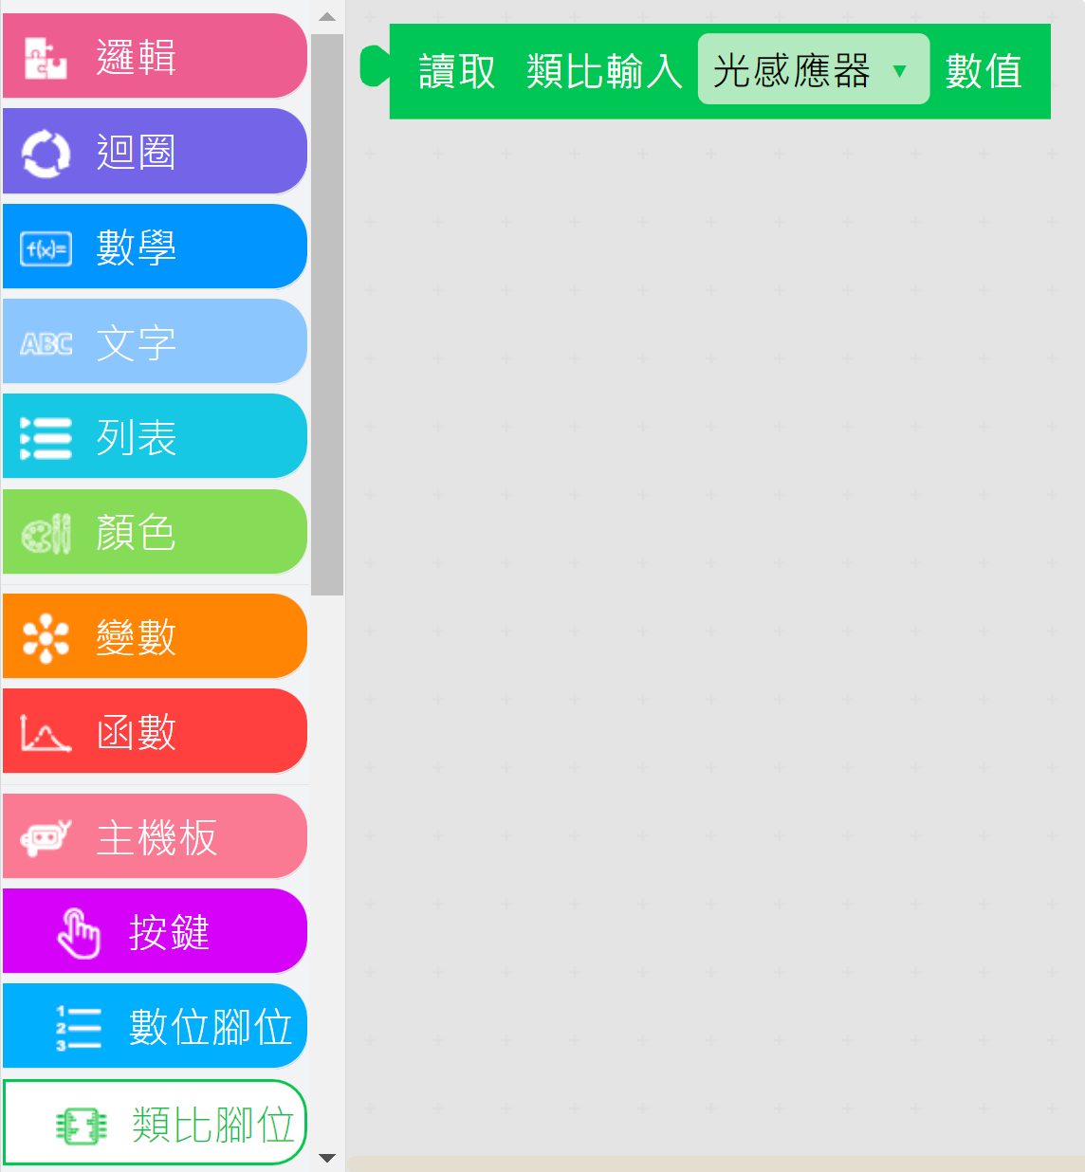
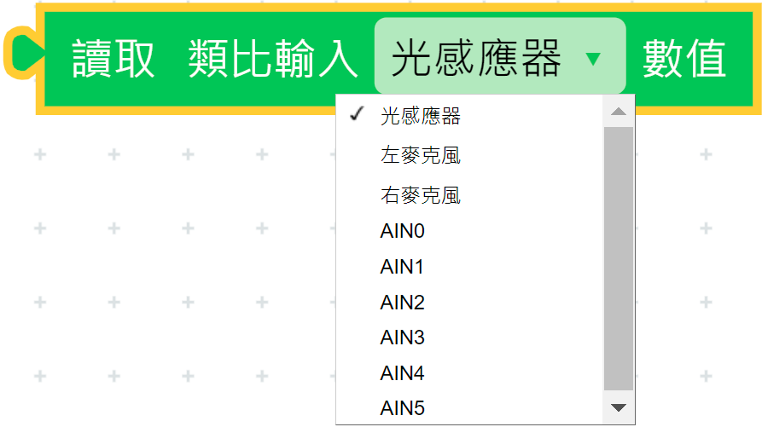

光感測信號指令
類比轉換指令
6
光線偵測
通過獲取類比轉換指令讀取光線明亮的類比信號輸入, ADC是12位精度, 返回數值範圍為0~4096

Slide 10
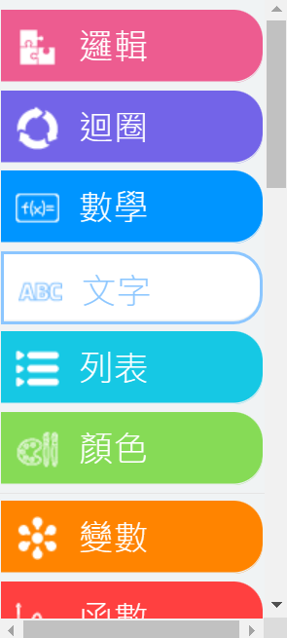

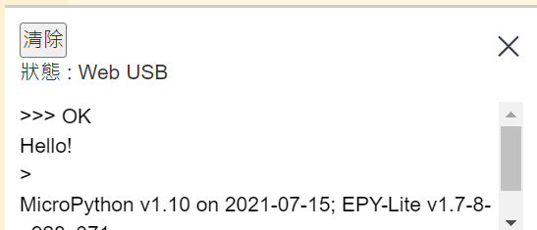

如何將光明亮數值在電腦螢幕上印出
我們常常會需要將數值輸出到電腦螢幕上，以便程式的測試或訊息顯示等工作。這種時候，文字輸出的積木函數print( )就可以發揮它無比強大的功用。
例如我們要在訊息視窗中顯示"Hello!“如下圖
點選“文字”積木塊, 並找到”輸出”

Slide 11
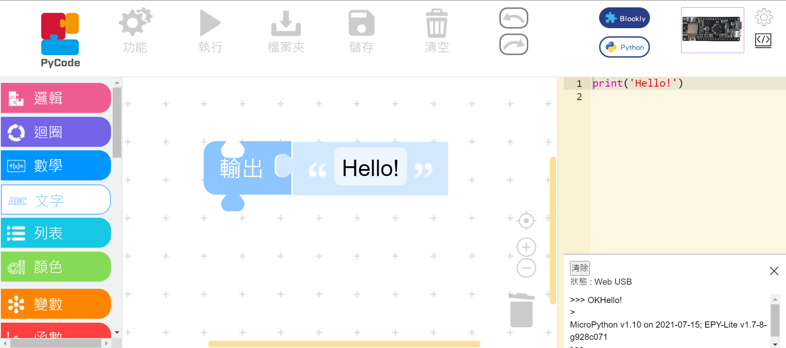
如何將光明亮數值在電腦螢幕上印出
>>>代表訊息從這印出數值
OK 代表ePy主機板啟動執行工作正常, 如有任何程式錯誤發生則會印出錯誤訊息方便查找原因來除錯
電腦依照我的程式顯示Hello!
如果我們想要Hello!能夠換行印出而不是接在OK之後, 要如何來加入換行?

Slide 12
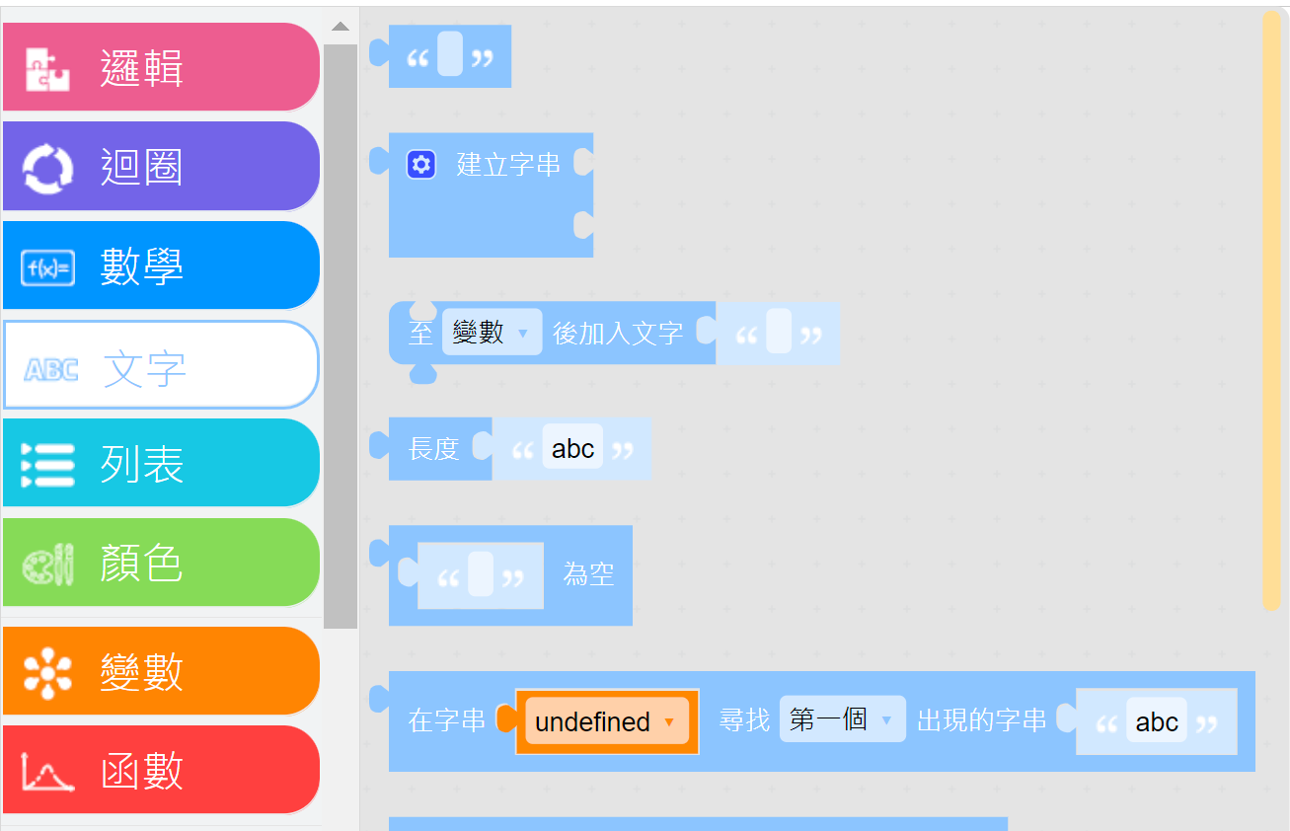

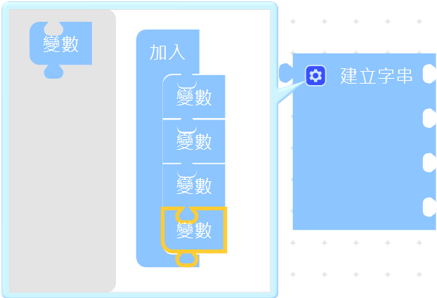
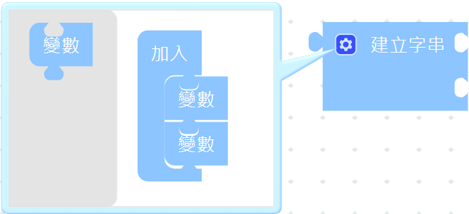

如何將光明亮數值在電腦螢幕上印出
點選 來增加字串, 將左邊“變數”積木拉到加入積木塊內

Slide 13
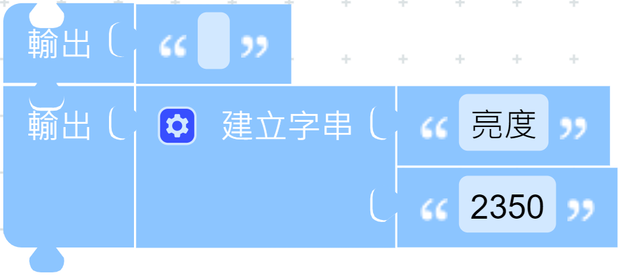
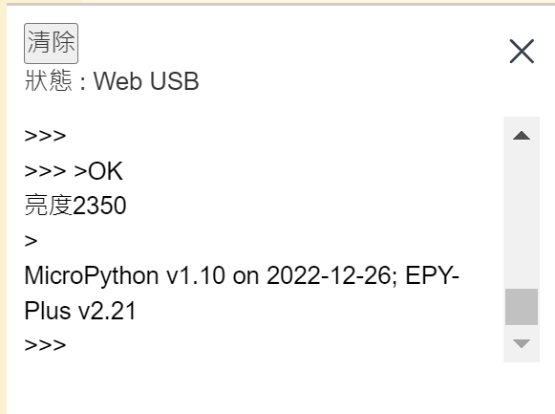
程式設計—如何將數值在電腦螢幕上印出
範例1
印出光明亮數值

Slide 14

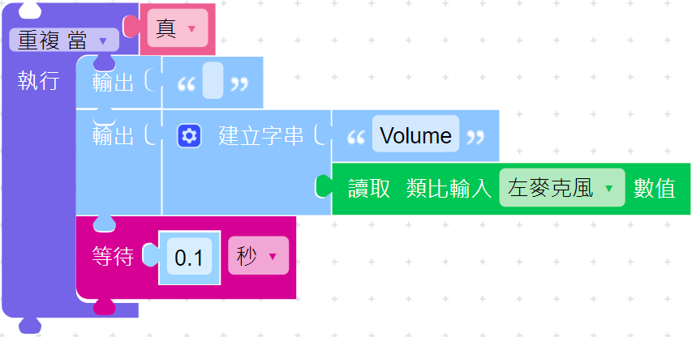
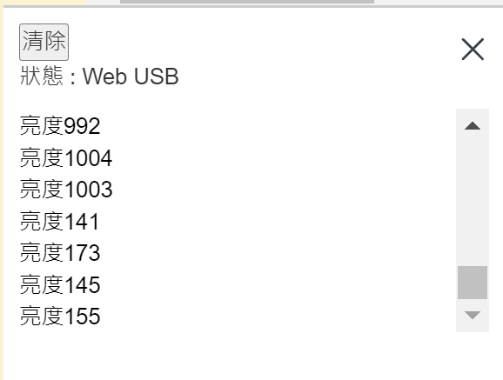
程式設計(一)
實測結果
Blockly程式範例
讀取光感測並輸出顯示
按下執行
電腦依照我們的程式顯示音量數值

Slide 15
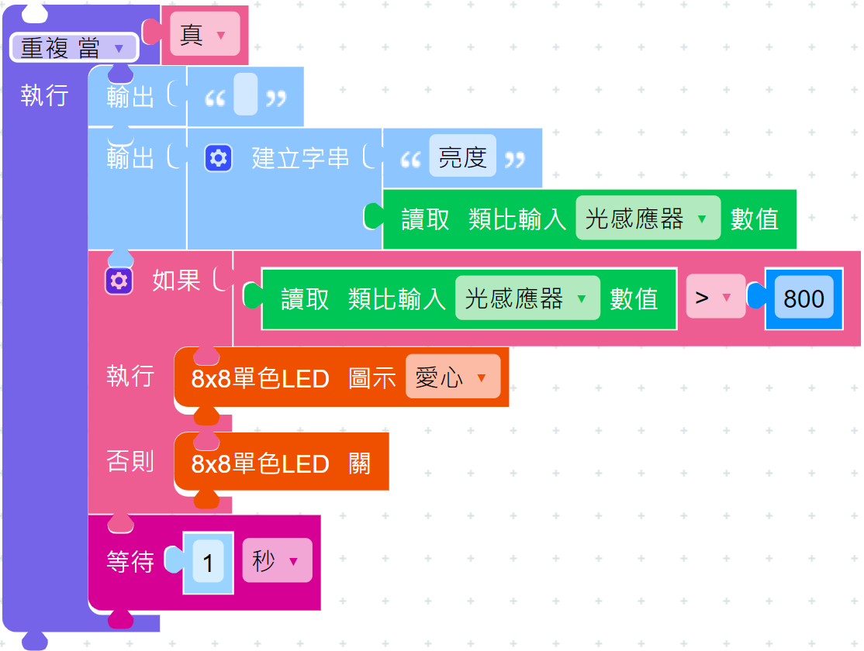
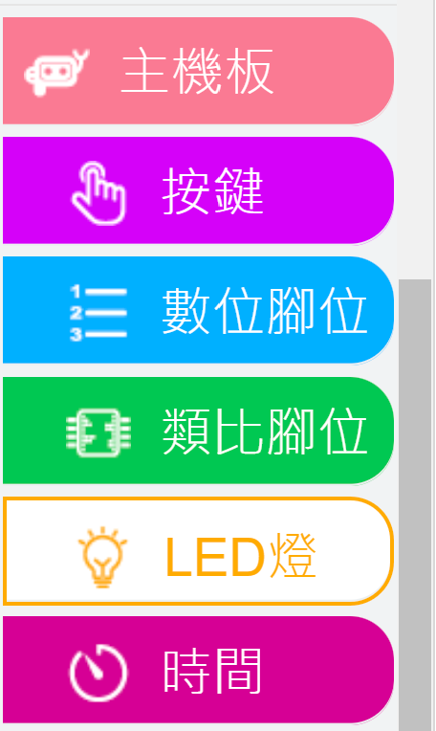

設計一個光暗而打開照明燈
功能描述:
當EPY-Plus的光敏感測器, 經由ADC把明暗度轉換成亮度數值
判斷亮度數值大小, 數值越大光線越亮, 反之, 數值小亮度越暗
如果光線亮, 則表現心情愉快並亮愛心圖示一段短時間, 之後滅燈, 再偵測光線亮度重複作出亮滅心情的圖示
應用範例
程式說明—
讀取光敏感測器類比輸入並判斷其亮度數值是否大於800
如果大於800就點亮愛心圖示維持1.0秒否則就熄滅
光線感測
§改變亮度判斷數值來看其反應結果

Slide 16
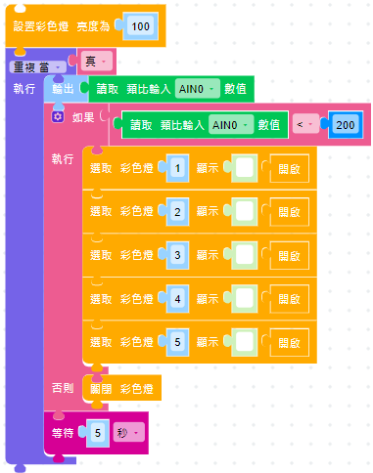
設計一個光暗而打開照明燈
功能描述:
當EPY-Plus的光敏感測器, 經由ADC把明暗度轉換成亮度數值
判斷亮度數值大小, 數值越小光線越暗, 反之, 數值大亮度越亮
如果光線太暗, 則點亮彩色燈一段短時間, 之後滅燈, 再偵測光線亮度重複作出亮滅彩色燈的動作
應用範例
程式說明—
讀取光敏感測器類比輸入並判斷其亮度數值是否小於200
如果小於200就點亮彩色燈1維持0.3秒否則就熄滅彩色燈1

